Slide 1

大班语言：天上有星

Slide 2









Slide 3


Slide 4

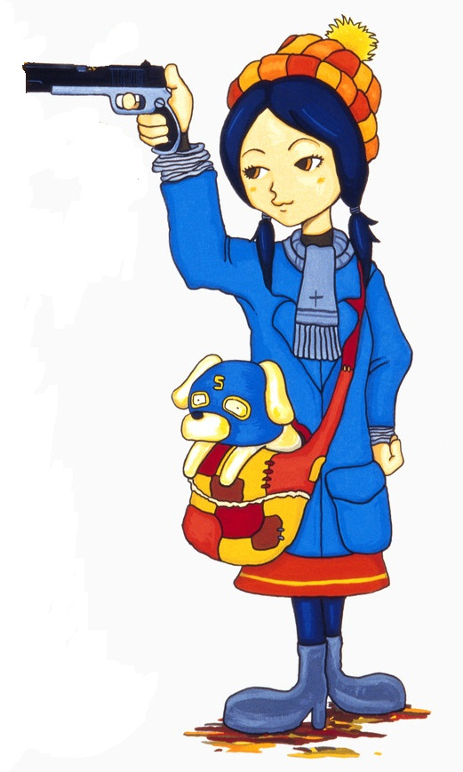

Slide 5
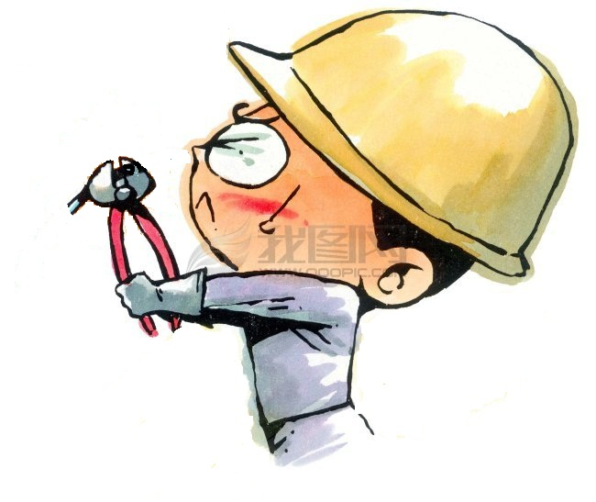

Slide 6



Slide 7





Slide 8
